Slide 1

ё
ГЕНЕРАЛЬНЫЙ ДИРЕКТОР
ОАО «КОРПОРАЦИЯ РАЗВИТИЯ ЛИПЕЦКОЙ ОБЛАСТИ»
НАРОЛИН
АЛЕКСАНДР МИХАЙЛОВИЧ
НАРОЛИН
АЛЕКСАНДР МИХАЙЛОВИЧ

Slide 2
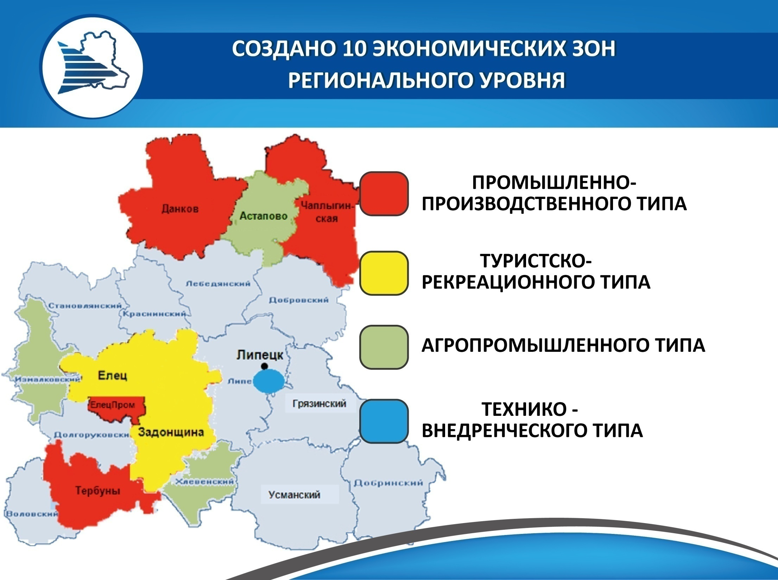

Slide 3
Наименование ОЭЗ | Площадь, га | Кол-во инвест-проектов | Ст-ть инж. инфр-ры, млн.руб. | Объем инвестиций, млн. руб. | Кол-во рабочих мест, чел. | Объем производства, млн. руб. | Объем налоговых и не налоговых платежей, млн. руб.
ТЕРБУНЫ | 992 | 6 | 3 044 | 70 400 | 10 000 | 17 600 | 2 000
ЧАПЛЫГИНСКАЯ | 472 | 24 | 1 587 | 31 800 | 3 000 | 7 950 | 903
ДАНКОВ | 409 | 12 | 2 236 | 31 200 | 3 000 | 7 800 | 887
ЕЛЕЦПРОМ | 873,37 | 7 | 2 684 | 37 700 | 5 000 | 9 425 | 1 071
АСТАПОВО | 96 820 | 25 | 3 018 | 28 000 | 3 000 | 7 000 | 795
ЕЛЕЦ | 931 | 100 | 1 737 | 17 000 | 10 000 | 4 250 | 483
ЗАДОНЩИНА | 97 000 | 70 | 1 211 | 23 000 | 4 000 | 5 750 | 661
ЛИПЕЦК-ТЕХНОПОЛЮС | 3,875 | 28 | 1 031 | 2 108 | 300 | 4 012 | 3
ХЛЕВНОЕ | 4105 | 9 | 0 | 7 000 | 1 440 | 2 200 | 0
ИЗМАЛКОВО | 94 865 | 11 | 0 | 8 200 | 1 500 | 18497 | 883
ИТОГО | 296435,645 | 313 | 16 548 | 256 408 | 41 240 | 84484 | 7686

Slide 4
Наименование ОЭЗ | Площадь, га | Кол-во инвест-проектов | Объем инвестиций, млн. руб. |  |  | Количество рабочих мест, чел. |  |  | Объем производства, млн. руб. |  | Объем налоговых и не налоговых платежей, млн. руб.
 |  |  | План | Заявлено | Освоено | План | Заявлено | Создано | План | Факт | План | Факт
ТЕРБУНЫ | 992 | 6 | 70 400 | 7 873 | 4756 | 10 000 | 1408 | 395 | 17 600 | 2 522 | 2 000 | 78
ЧАПЛЫГИНСКАЯ | 473 | 8 | 31 800 | 12 730 | 1333 | 3 000 | 10 563 | 176 | 7 950 | 7 373 | 903 | 166
ДАНКОВ | 409 | 6 | 31 200 | 4 751 | 15 | 3 000 | 1 075 | 7 | 7 800 | 0 | 887 | 0.4
ЕЛЕЦПРОМ | 838 | 1 | 37 700 | 18 000 | 3713 | 5 000 | 4 000 | 2 | 9 425 | 0 | 1 071 | 6
АСТАПОВО | 96 820 | 1 | 28 000 | 6200 | 408 | 3 000 | 600 | 490 | 7 000 | 8585 | 795 | 240
ЕЛЕЦ | 931 | 3 | 17 000 | 218 | 65 | 10 000 | 100 | 58 | 4 250 | 3027 | 483 | 34
ЗАДОНЩИНА | 97 000 | 9 | 23 000 | 8 496 | 528 | 4 000 | 340 | 44 | 5 750 | 433 | 661 | 19
ЛИПЕЦК-ТЕХНОПОЛЮС | 3,875 | 4 | 2 108 | 59 | 4 | 300 | 86 | 35 | 4 012 | 15 | 3 | 0,2
ХЛЕВНОЕ | 4 105 | - | 7 000 | - | - | 1 440 | - | - | 2200 | - | - | -
ИЗМАЛКОВО | 94 865 | 1 | 8 200 | 1 218 | 648 | 1 500 | 160 | 78 | 18 497 | 269 | 883 | 94
ИТОГО | 296436 | 39 | 256 408 | 59545 | 11470 | 41 240 | 18 332 | 1 285 | 84484 | 22224 | 7 686 | 637,6

Slide 5
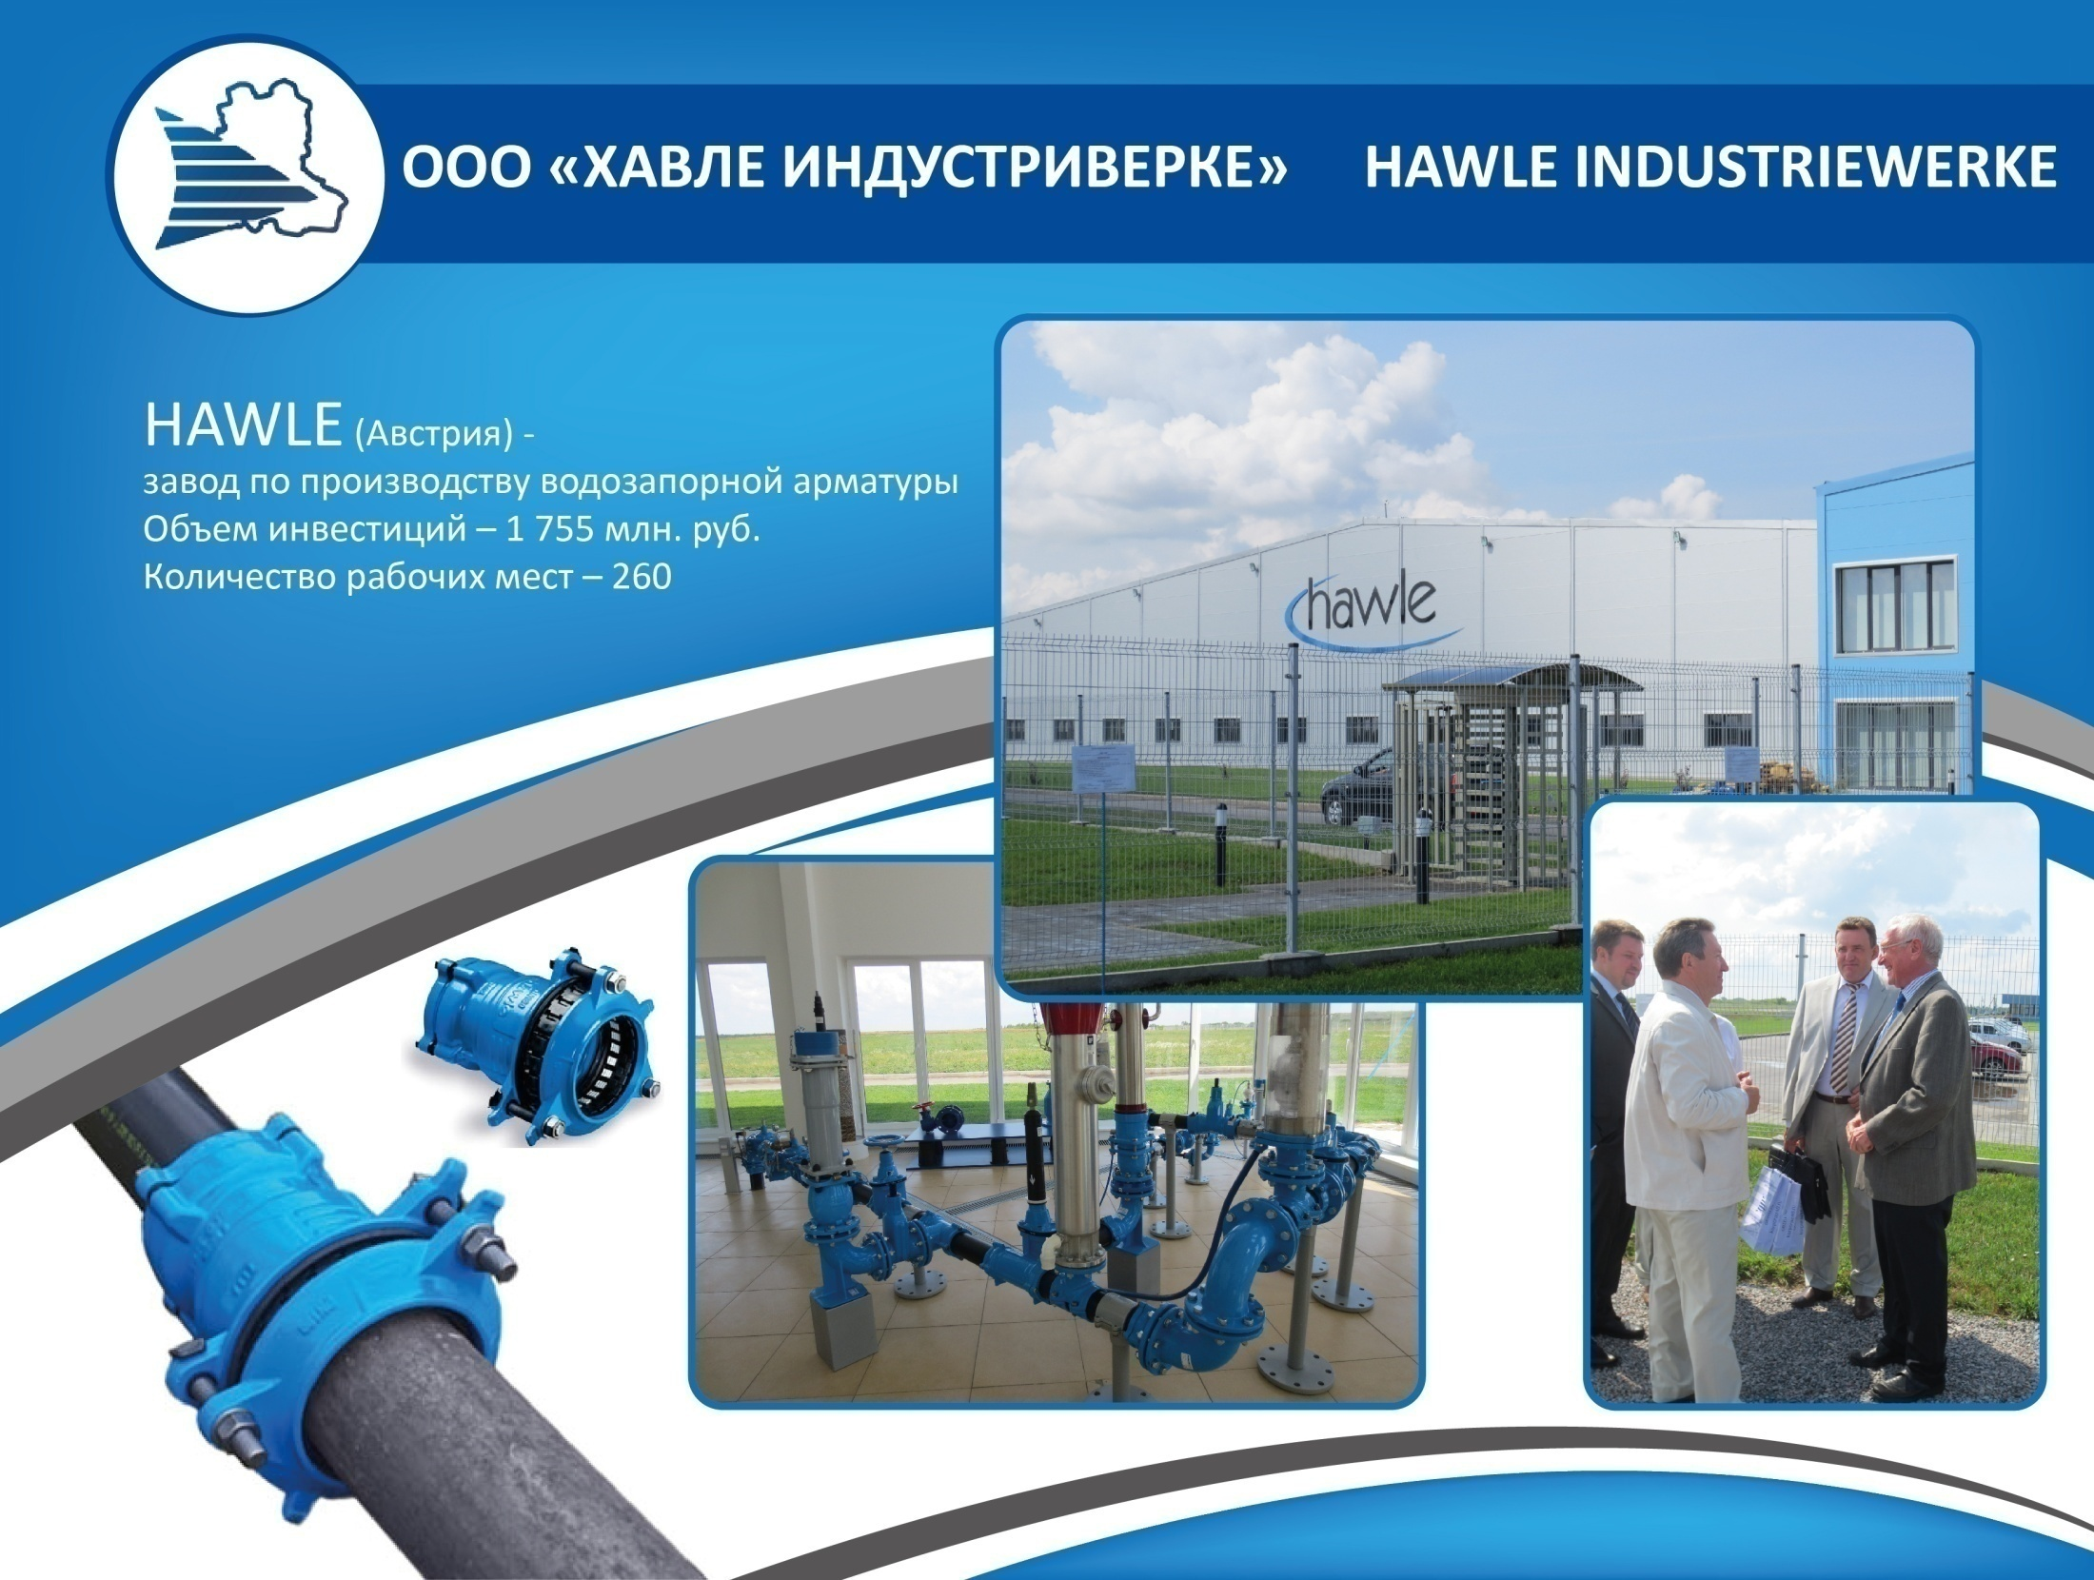

Slide 6


Slide 8
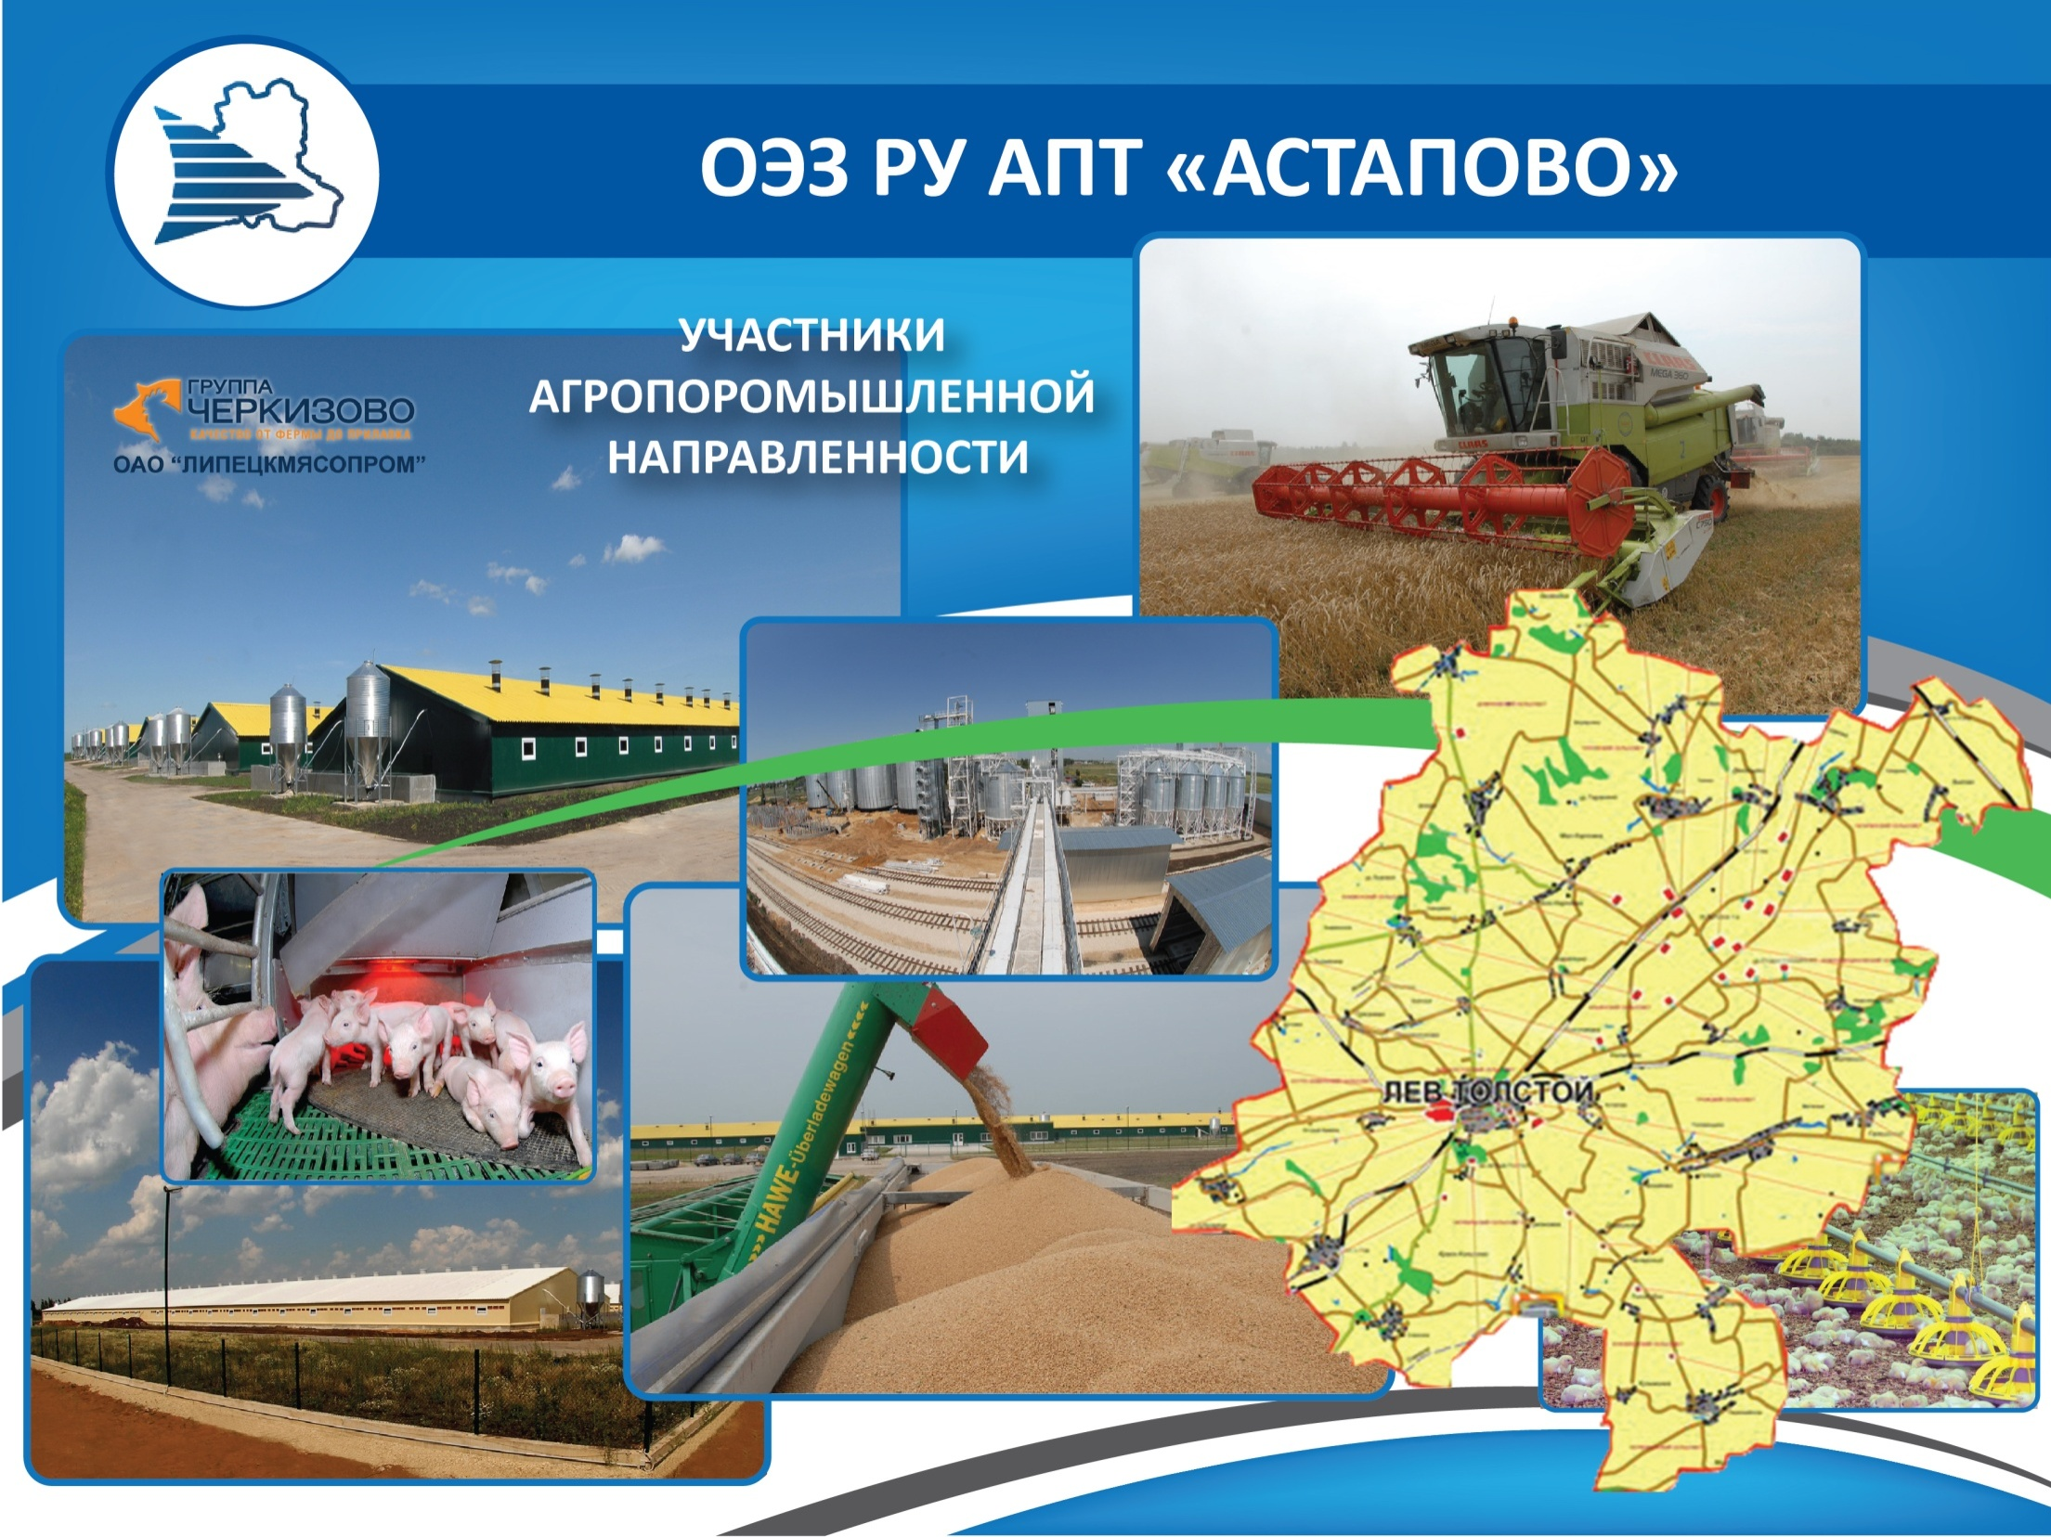

Slide 9



Slide 10


Slide 11


Slide 12


Slide 13


Slide 14


Slide 15

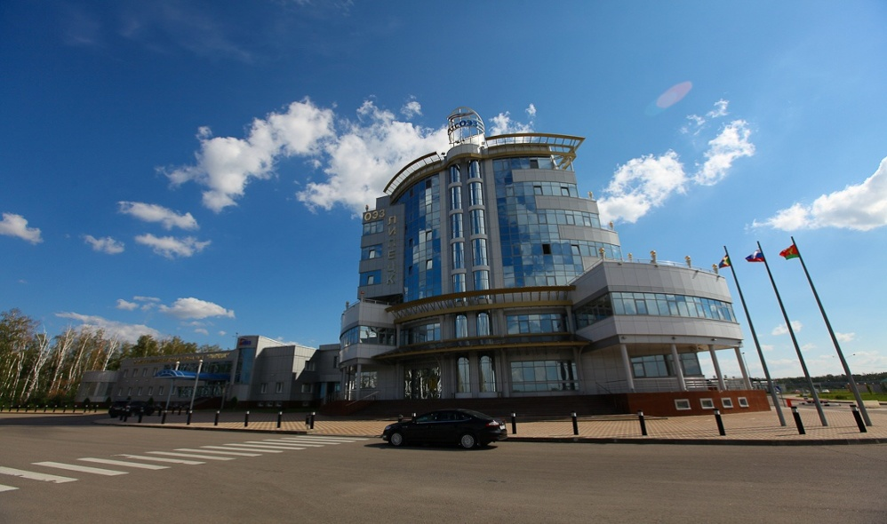
Сокращение времени реализации
проекта до 2 раз
Простота контроля за процессом – один менеджер – регулярный отчет
Удешевление инвестиционного процесса за счет:
- предоставления пакета услуг
отсутствия необходимости личного
присутствия и частых поездок для
решения различных вопросов
отсутствия необходимости
увеличения штата на время проекта

Slide 16

ОКАЗАНИЕ БЕСПЛАТНЫХ ГОСУДАРСТВЕННЫХ УСЛУГ
ДЛЯ ИНВЕСТОРОВ В СОСТАВЕ ПАКЕТНОГО ПРЕДЛОЖЕНИЯ :
регистрация юридического лица на территории муниципального образования Липецкой области;
подготовка и подача заявки в уполномоченный орган на получение статуса резидента или участника ОЭЗ, индустриальных парков;
Оформление, согласование и утверждение акта выбора земельного участка;
Государственная регистрация договора аренды земельного участка между инвестором и собственником участка сроком более 11 месяцев;
Постановка земельного участка на кадастровый учет;
Утверждение градостроительного плана на земельный участок;
Получение государственной экспертизы на объект капитального строительства;
Получение разрешения на строительство объекта, на ввод объекта в эксплуатацию;
Получение заключений о целесообразности привлечения и использования иностранных работников;
Оформление иностранными гражданами документов для въезда в РФ и получение разрешений на работу

Slide 17
Услуги B2B
Оформление и согласование документов
Полный комплекс землеустроительных работ
Юридическое сопровождение
Бизнес-планирование, анализ рынков
Вопросы экологии - проекты, обучение
Проектирование
Услуги Заказчика-застройщика
Услуги генподрядчика
Отбор и подготовка кадров
Таможенное оформление и логистика

Slide 18

Общая площадь
«Индустриальный парк» – 467,8 га
Общая площадь автозавода – 80,5 га
Мощность завода – 250 тыс.авто/год

Slide 19
Спасибо
за внимание!

